Slide 1
Synthesia
implicit music sequencer
Julius Neudecker B.Sc. - Marlon Lückert B.Sc.

Slide 2

Bedürfnisse
Fähigkeiten
kann kein Instrument spielen
kreativ
ausleben
Kenntnisse
Interessen
Spaß
Grundgefühl für musikalisches Arrangement
Musik
Geselligkeit

Slide 3
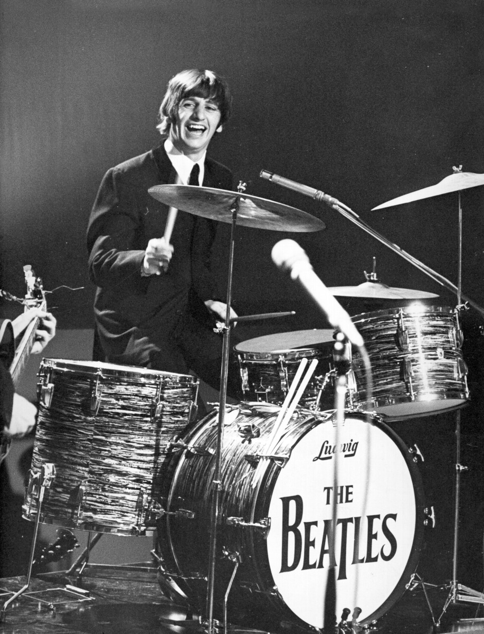
Explizite Musikerzeugung

Slide 4
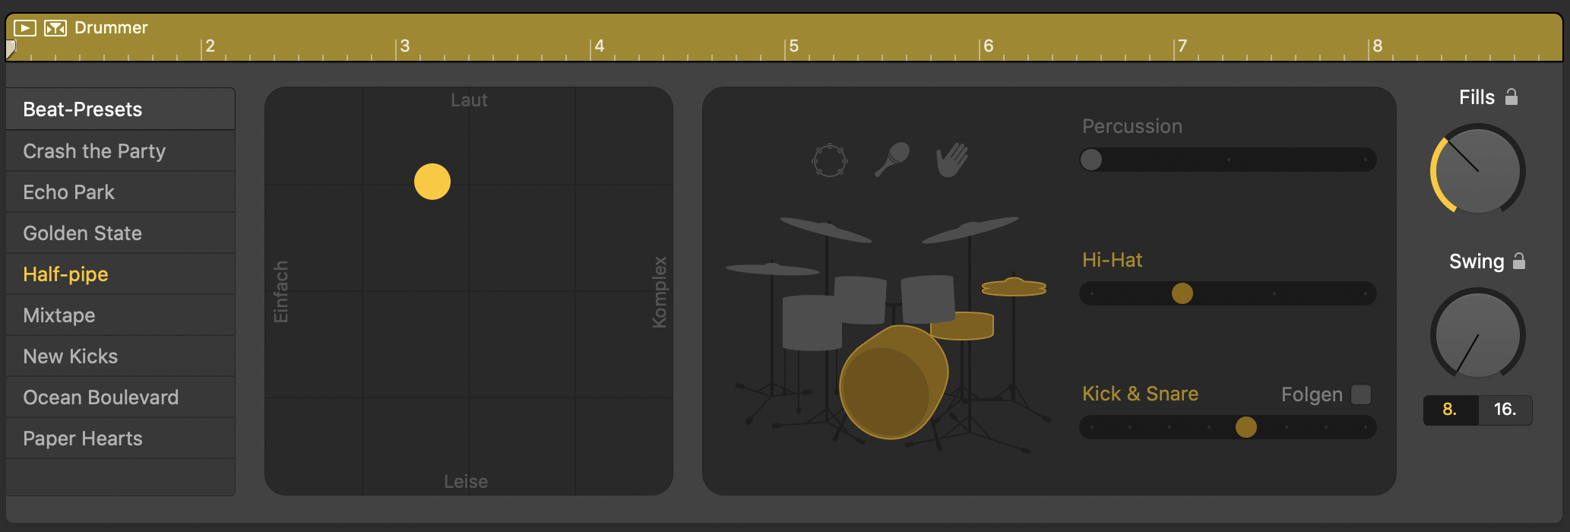
Implizite Musikerzeugung

Slide 5
Konzept
Steuerung von Instrumenten durch Parameter
Komplexität, Tempo, Timbre, Arpeggio, Akkordfolge
Einstellung der Parameter mit Händen
mehrere Nutzer gleichzeitig
keine Überforderung durch zu viele Parameter
Implizite Interaktionen
Instrumente werden nicht mit expliziten Noten gespielt
es wird automatisch erkannt wie viele Nutzer mitmachen

Slide 6
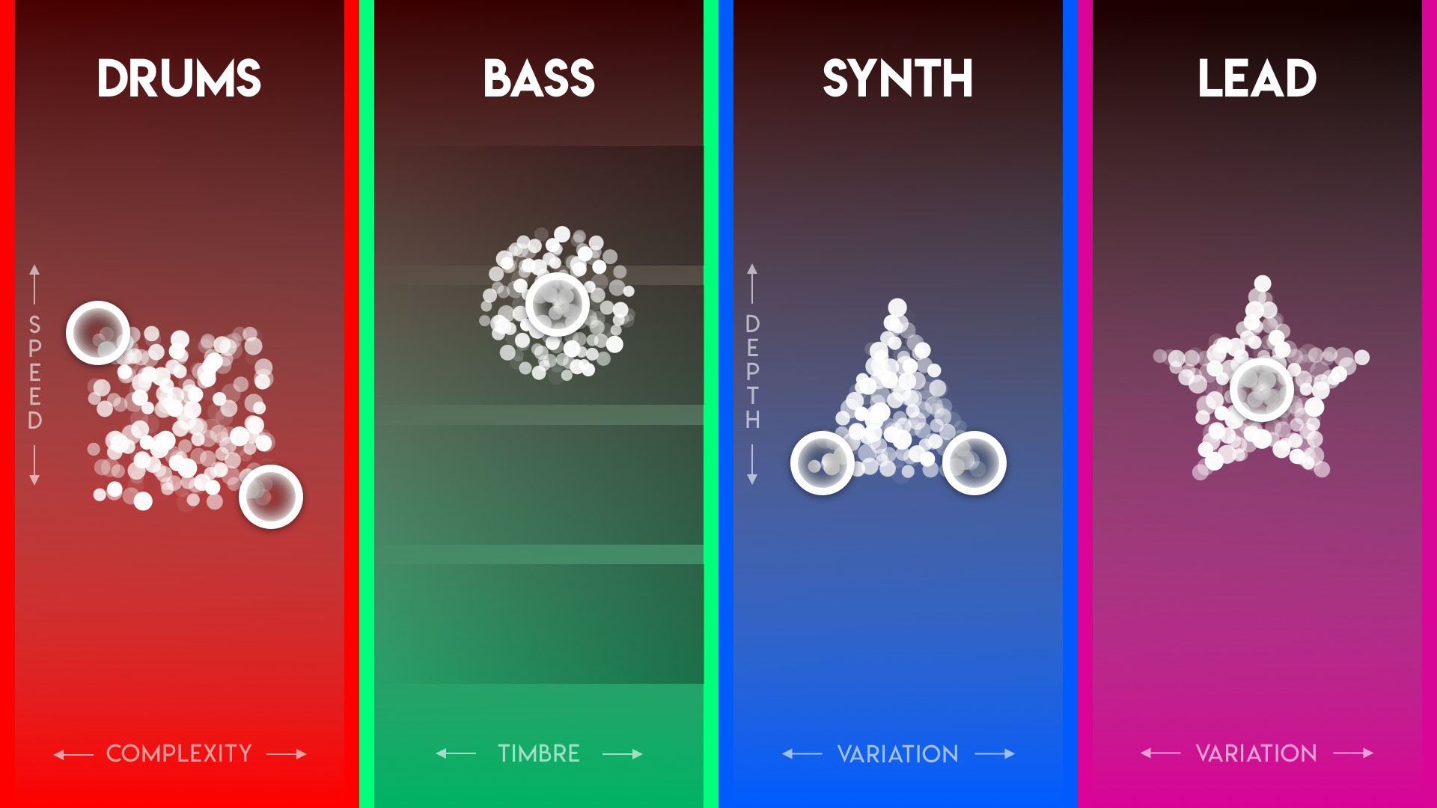

Slide 7
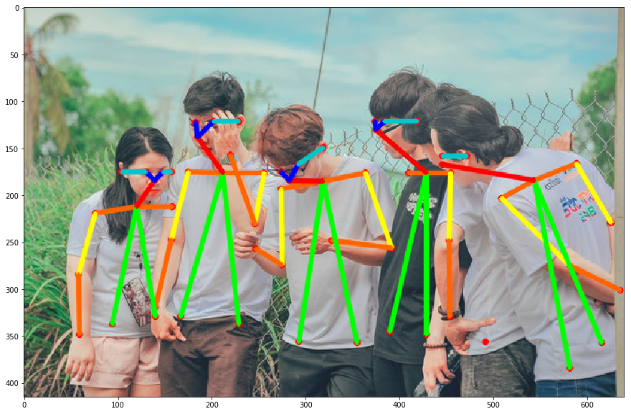
Technische Umsetzung

Slide 8
